Slide 1
SE669 자료구조 6장. 해시 테이블

Slide 2
직접주소 방식(Direct Addressing)
00,000,000
1KByte
9,901,011,234,567 % 1억 = 3,500
id = 2,006,031,111,111 % 1억 = ??
해싱: 키 값으로부터 인덱스를 얻어내는 과정
해시 테이블
해시 함수: f(k) = k % 100000000
해시 값
3,500
99,999,999

Slide 3
기말 시험 공지
일정: 6월 24일 (수요일) 오후 5시 ~ 6시
장소: 추후 공지
시험 범위:
링크드리스트, 트리 (chap2, 4, 5)
해시테이블 (chap6)
그래프(chap7)

Slide 4
해시 테이블

Slide 5
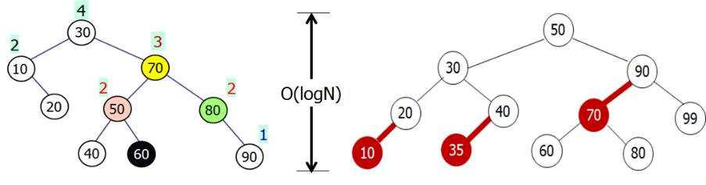
해시테이블
이진탐색트리(BST)의 찾기 연산의 수행시간은 O(logN)
O(logN)보다 좋은 성능을 갖는 자료구조는 없을까?

Slide 6
해싱(Hashing)
키를 변환하여 배열의 인덱스로 이용, 항목을 저장하는 것을 해싱(Hashing)이라고 함
해싱에 사용되는 함수를 해시함수(Hash Function)
해시함수가 계산한 값을 해시값(Hash value)
항목이 해시값에 따라 저장되는 배열을 해시테이블(Hash Table)이라고 함

Slide 7
해싱(Hashing)
해시테이블
0
k1
데이터의 키 집합
해시함수
k1
h(k1) = i
i
k2
h(k2) = i
해시값
M-1
M = 해시테이블 크기

Slide 8
해시함수
가장 이상적인 해시함수는 키들을 균등하게(Uniformly) 해시테이블의 인덱스로 변환하는 함수
균등하게 변환한다는 것은 키들을 해시테이블에 랜덤하게 흩어지도록 저장하는 것을 뜻함

Slide 9
해시함수 예
나눗셈(Division) 함수
키를 소수(Prime) M으로 나눈 뒤, 그 나머지를 해시값으로 사용
h(key) = key % M이고, 따라서 해시테이블의 인덱스는 0에서 M-1이 됨
여기서 제수로 소수를 사용하는 이유는 나눗셈 연산을 했을 때, 소수가 키들을 균등하게 인덱스로 변환시키는 성질을 갖기 때문

Slide 10
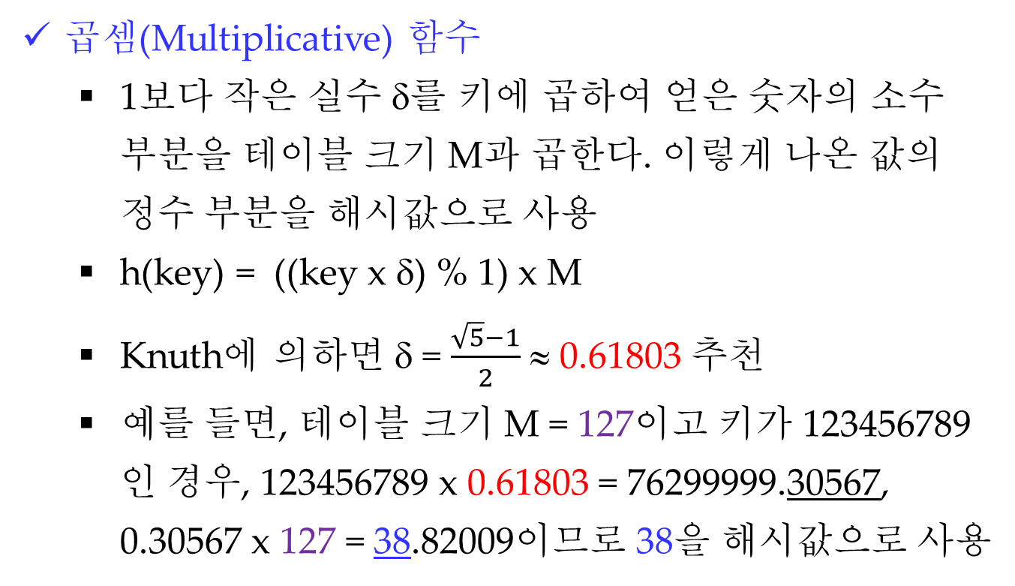
해시함수 예 - 계속
곱셈(Multiplicative) 함수
1보다 작은 실수 δ를 키에 곱하여 얻은 숫자의 소수 부분을 테이블 크기 M과 곱한다. 이렇게 나온 값의 정수 부분을 해시값으로 사용
h(key) = ((key x δ) % 1) x M
Knuth에 의하면 δ = $\frac{\sqrt{5}−1}{2}$ ≈ 0.61803 추천
예를 들면, 테이블 크기 M = 127이고 키가 123456789인 경우, 123456789 x 0.61803 = 76299999.30567, 0.30567 x 127 = 38.82009이므로 38을 해시값으로 사용

Slide 11
해시함수 예
중간제곱(Mid-square) 함수: 키를 제곱한 후, 적절한 크기의 중간부분을 해시값으로 사용
접기(Folding) 함수: 큰 자릿수를 갖는 십진수를 키로 사용하는 경우, 몇 자리씩 일정하게 끊어 만든 숫자들의 합을 이용해 해시값을 만든다.
예를 들어, 123456789012에 대해서 1234 + 5678 + 9012 = 15924를 계산한 후에 해시테이블의 크기가 세자리 수라면 15924에서 924를 해시값으로 사용

Slide 12
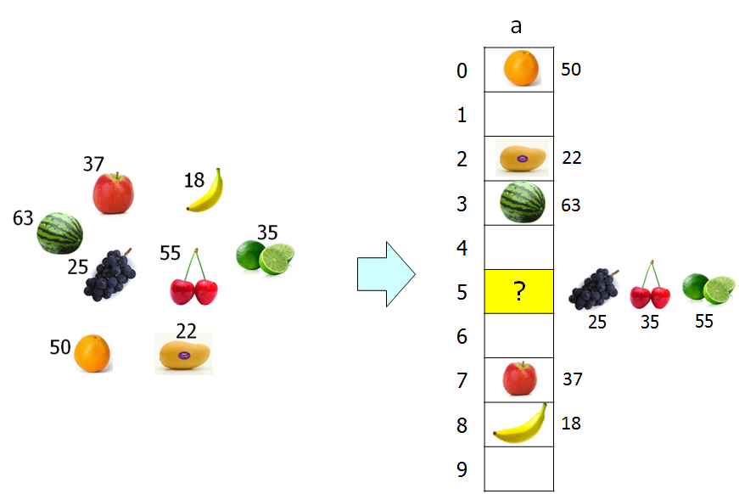
해싱(Hashing)의 문제점
서로 다른 키값으로부터 같은 해시값이 나올 수 있음
서로 다른 키들이 동일한 해시값을 가질 때 충돌(Collision) 발생
충돌!!

Slide 13
충돌 해결 기법 1. 개방 주소 방식

Slide 14
개방주소방식
개방주소방식(Open Addressing)은 해시테이블 전체를 열린 공간으로 가정하고 충돌된 키를 일정한 방식에 따라찾아낸 empty 원소에 저장
대표적인 개방주소방식:
선형조사(Linear Probing)
이차조사(Quadratic Probing)
랜덤조사(Random Probing)
이중해싱(Double Hashing)

Slide 15
1) 선형조사
선형조사는 충돌이 일어난 원소에서부터 순차적으로 검색하여 처음 발견한 empty 원소에 충돌이 일어난 키를 저장
h(key) = i라면, 해시테이블 a[i], a[i+1], a[i+2], …, a[i+j] 를 차례로 검색하여 처음으로 찾는 empty 원소에 key를 저장
해시테이블은 1차원 리스트이므로, i + j가 M이 되면 a[0]을 검색
(h(key) + j) % M, j = 0, 1, 2, 3, …

Slide 16
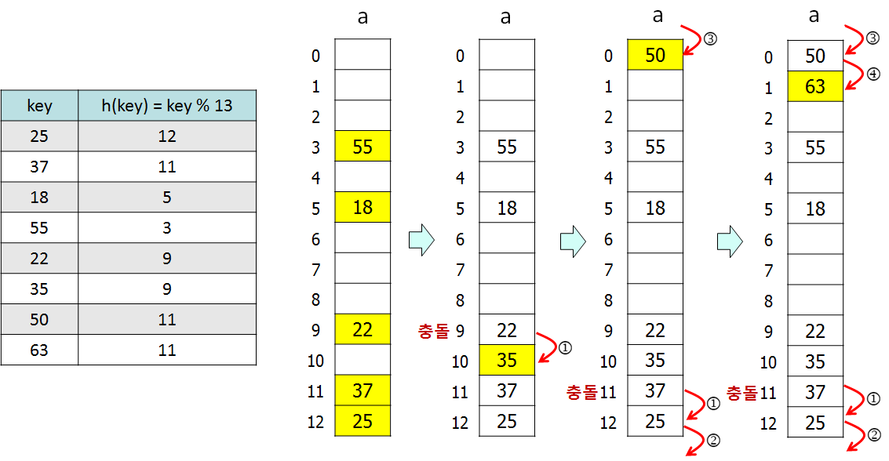
선형조사방식의 키 저장 과정

Slide 17
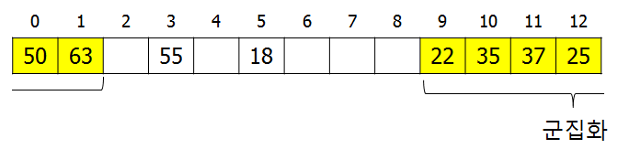
선형조사는 순차탐색으로 empty 원소를 찾아 충돌된 키를 저장하므로 해시테이블의 키들이 뭉쳐지는 현상이 발생 [1차 군집화(Primary Clustering)]
이러한 군집화는 탐색, 삽입, 삭제 연산 시 군집된 키들을 순차적으로 방문해야 하는 문제점을 야기
군집화는 해시테이블에 empty 원소 수가 적을수록 더 심화되며 해시성능을 극단적으로 저하시킴

Slide 18
2) 이차조사
이차조사(Quadratic Probing)는 선형조사와 근본적으로 동일한 충돌해결 방법
충돌 후 배열 a에서
(h(key) + j²) % M, j = 0, 1, 2, 3, ☹
으로 선형조사보다 더 멀리 떨어진 곳에서 empty 원소를 찾음

Slide 19
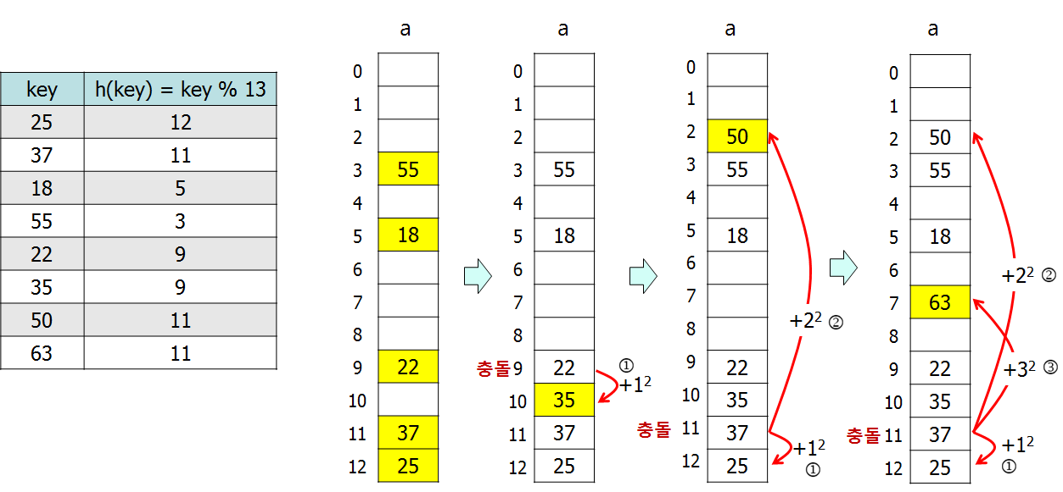
이차조사방식의 키 저장 과정

Slide 20
이차조사는 1차 군집화 문제는 없지만,
같은 해시값을 갖는 서로 다른 키들인 동의어(Synonym)들이 똑같은 점프 시퀀스(Jump Sequence)를 따라 empty 원소를 찾아 저장하므로 결국 또 다른 형태의 군집화인 2차 군집화(Secondary Clustering)를 야기
점프 크기가 제곱 만큼씩 커지므로 배열에 empty 원소가 있는데도 empty 원소를 건너뛰어 탐색에 실패하는 경우도 발생

Slide 21
3) 랜덤조사
랜덤조사(Random Probing)는 선형조사와 이차조사의 규칙적인 점프 시퀀스와는 달리 점프 시퀀스를 무작위화 하여 empty 원소를 찾는 충돌해결방법
랜덤조사는 랜덤 넘버를 사용하여 다음 위치를 찾음

Slide 22
4) 이중해싱
이중해싱(Double Hashing)은 2개의 해시함수를 사용
하나는 기본적인 해시함수h(key)로 키를 해시테이블의 인덱스로 변환하고, 제2의 함수 d(key)는 충돌 발생 시 다음 위치를 위한 점프 크기를 다음의 규칙에 따라 정함
(h(key) + j ·d (key)) mod M, j = 0, 1, 2, ☹
이중해싱은 동의어들이 저마다 제2해시함수를 갖기 때문에 점프 시퀀스가 일정하지 않음
따라서 이중해싱은 모든 군집화 문제를 해결

Slide 23
제 2의 함수 d(key)는 점프 크기를 정하는 함수이므로 0을 리턴해선 안됨
그 외의 조건으로 d(key)의 값과 해시테이블의 크기 M과 서로소(Relatively Prime) 관계일 때 좋은 성능을 보임
하지만 해시테이블 크기 M을 소수로 선택하면, 이 제약 조건을 만족

Slide 24
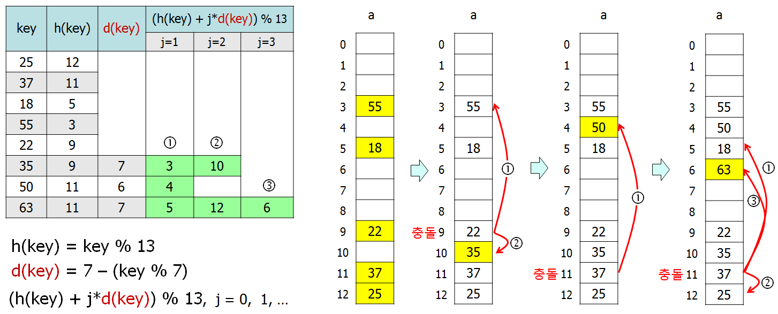
h(key) = key % 13과 d(key) = 7-(key % 7) 에 따라 25, 37, 18, 55, 22, 35, 50, 63을 해시테이블에 차례로 저장하는 과정

Slide 25
이중해싱의 장점
이중해싱은 빈 곳을 찾기 위한 점프 시퀀스가 일정하지 않으며, 모든 군집화 현상을 발생시키지 않는다.
또한 해시 성능을 저하시키지 않는 동시에 해시테이블에 많은 키들을 저장할 수 있다는 장점을 가지고 있다.

Slide 26
충돌 해결 기법 2. 폐쇄 주소 방식

Slide 27
폐쇄주소방식
폐쇄주소방식(Closed Addressing)의 충돌해결 방법은 충돌이 발생한 키들을 한 위치에 모아 저장
이를 구현하는 가장 대표적인 방법: 체이닝(Chaining)

Slide 28
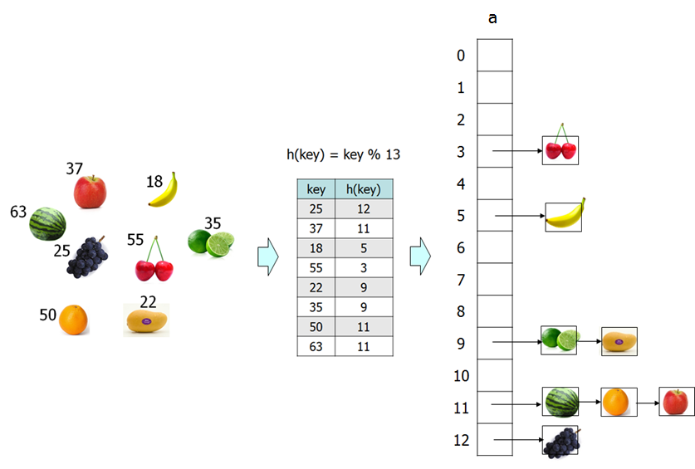

Slide 29
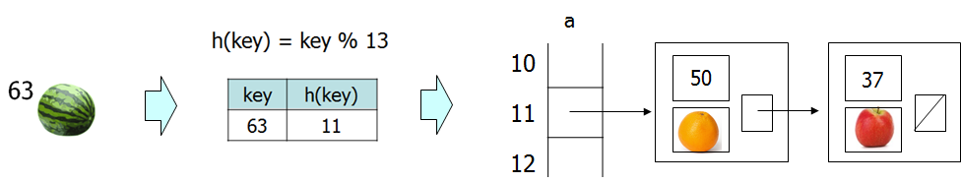
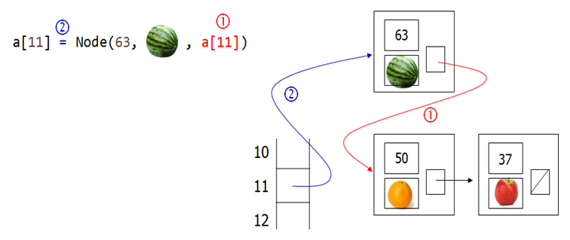
63을 넣기 전
63을 넣은 후

Slide 30
질문

